Slide 1
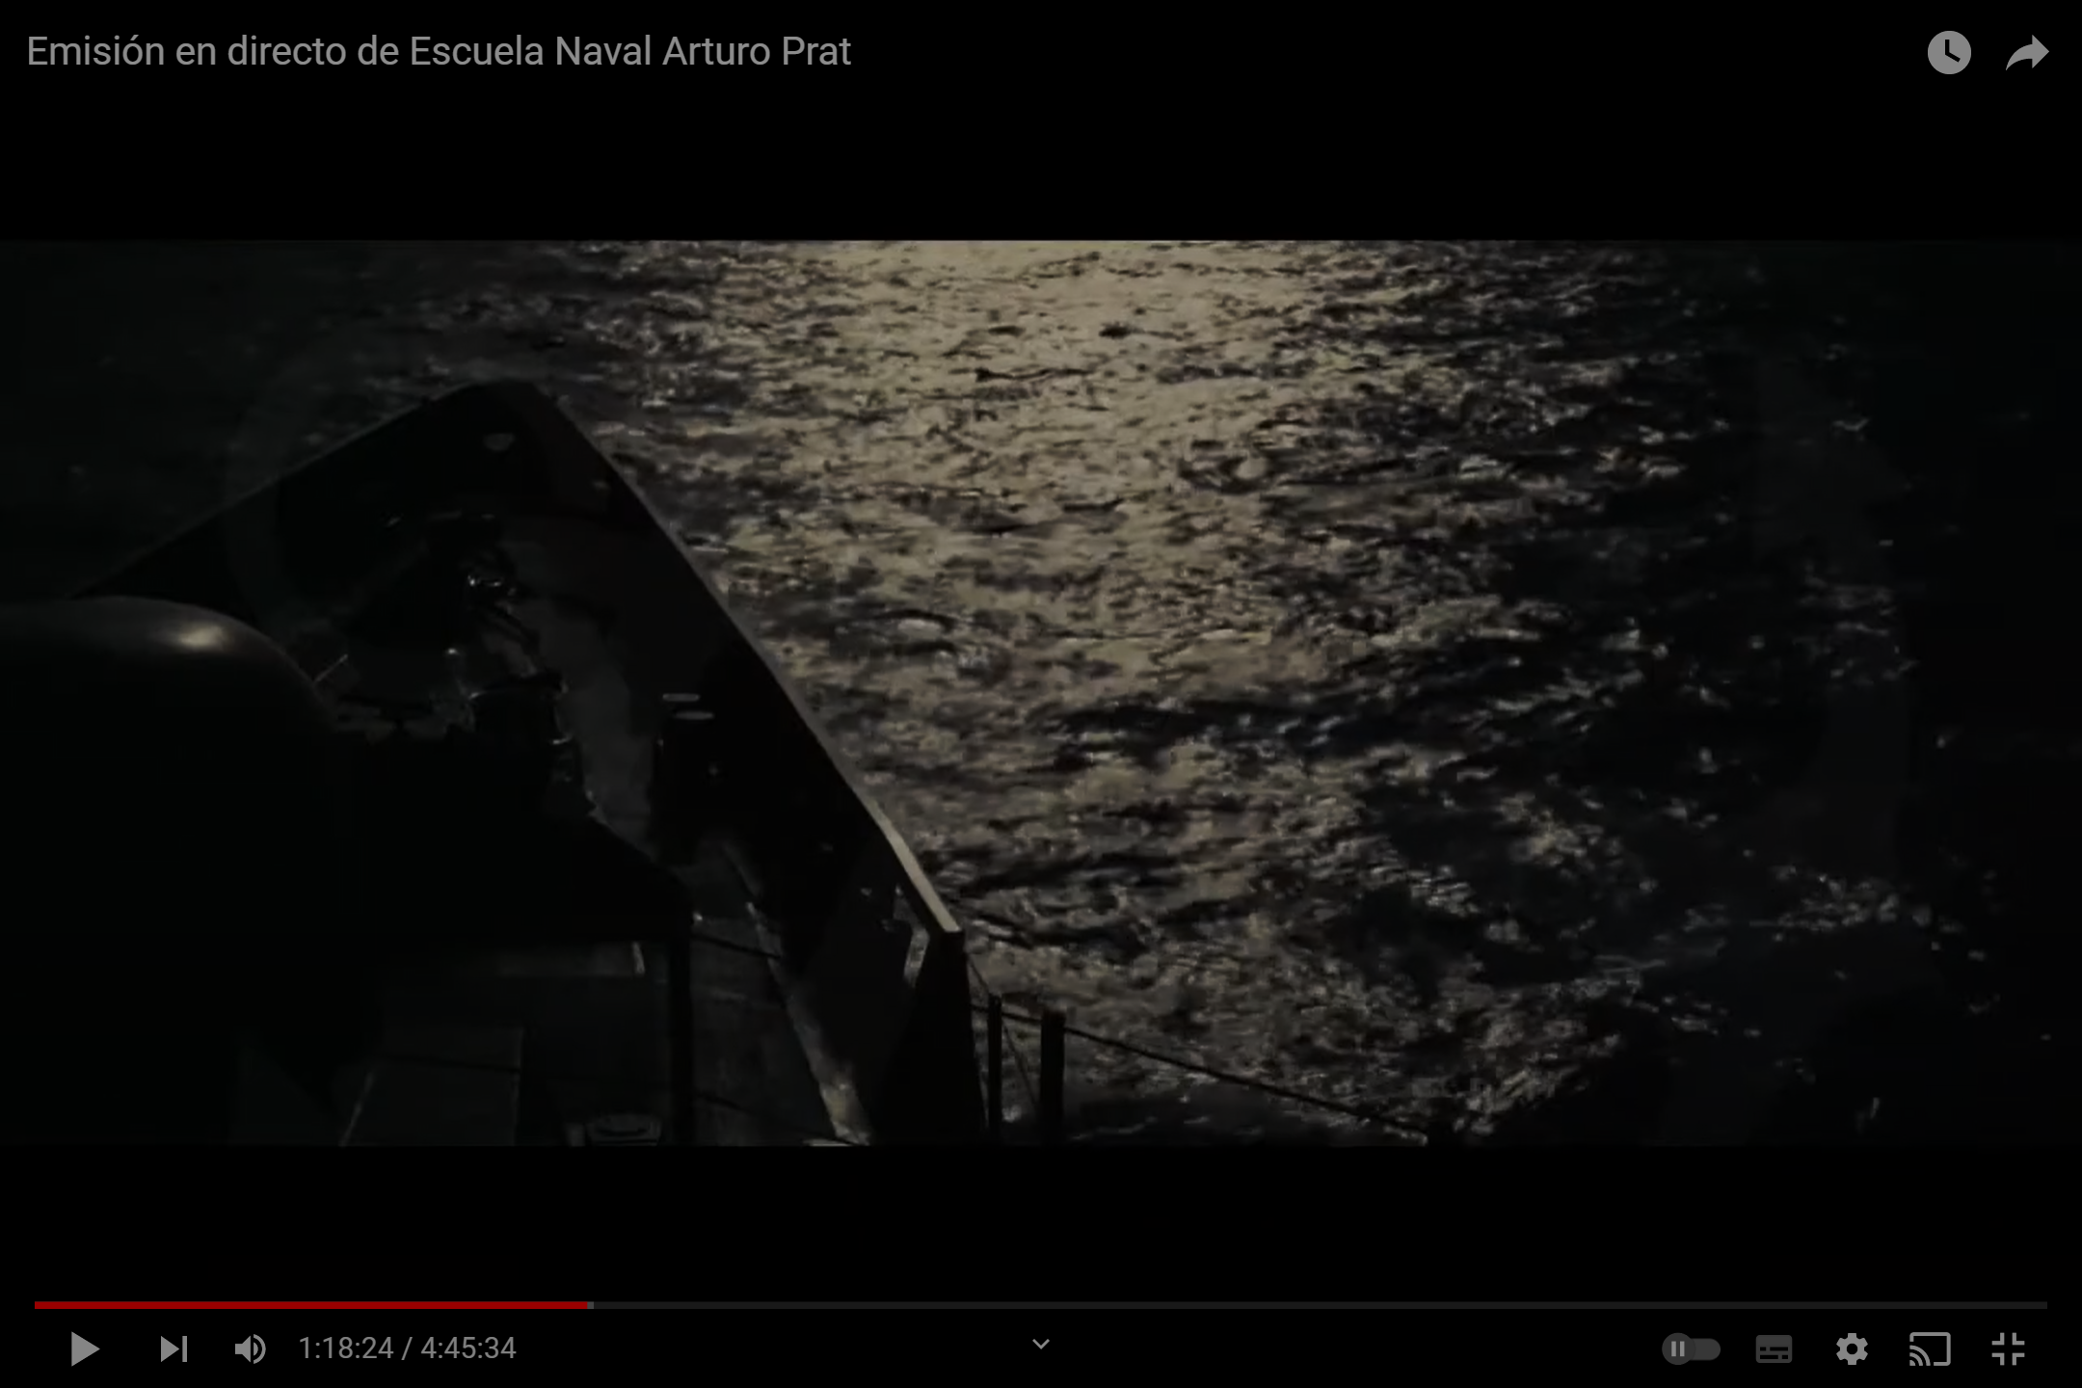
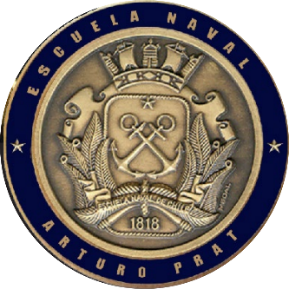
SISTEMAS DE ARMAS
Armamentos
(Municiones)
Honor Patria Eficiencia Disciplina

Slide 2

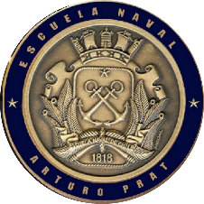
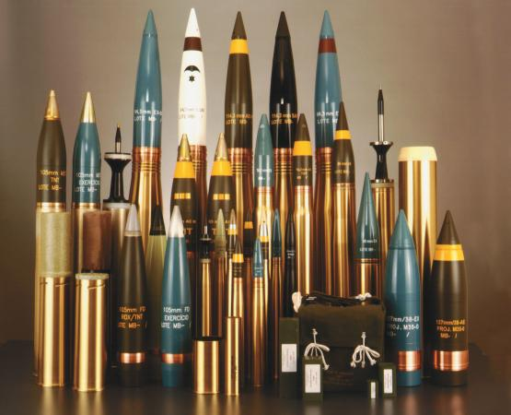
MUNICIONES
Resultado de Aprendizaje ( RdA)
Que el cadete:
Interprete las relaciones funcionales de los componentes de granadas y espoletas, para entender el funcionamiento de los mecanismos de activación de las cadenas explosivas detonantes.

Slide 3
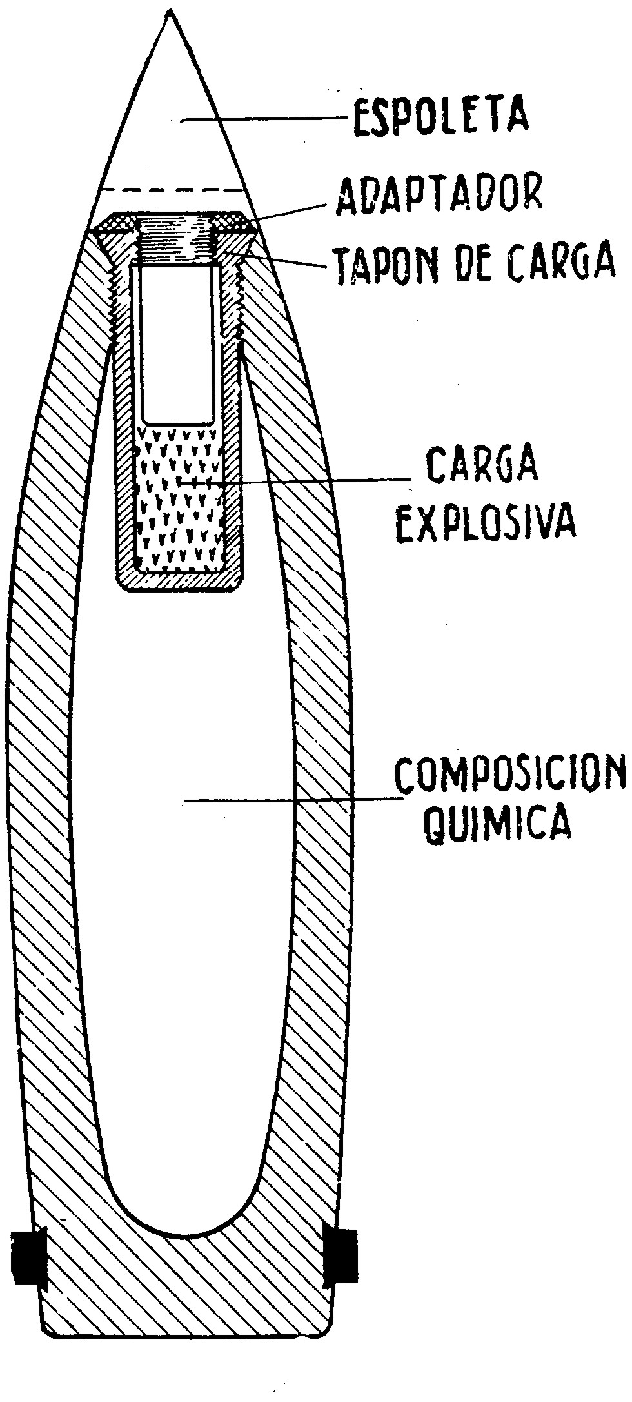
MUNICIONES
“NOMENCLATURA DE UNA GRANADA”
Ápice
Extremo aguzado del proyectil que le otorga características aerodinámicas. Puede ser formado por una espoleta de ápice.
Parte más ancha del proyectil, que en los de grandes dimensiones, se apoya en el interior del tubo del cañón para evitar vibraciones indeseadas al ser disparado.
Pantoque
Anillo de metal blando (Cobre o Estaño) que va unido al exterior del proyectil y al ser forzado por los gases, se deforma, incrustándose en las estrías del cañón imprimiéndole un movimiento rotatorio al proyectil. También obtura los gases de la combustión de la pólvora, impidiendo que éstos sobrepasen al proyectil durante su desplazamiento dentro del tubo del cañón.
Anillo de Reforzamiento

Slide 4
MUNICIONES
“NOMENCLATURA DE UNA GRANADA” (Cont.)
Parte comprendida entre el ápice y el pantoque, tiene forma cónica para optimizar las características aerodinámicas de éste.
Ojiva
Parte comprendida entre el pantoque y el extremo exterior del culote, en esta sección se graban las marcas de identificación (tipo de proyectil).
Su superficie es lisa y continua, libre de pliegues y protuberancias a fin de otorgar al proyectil un óptimo perfil aerodinámico.
Cuerpo
Extremo del proyectil opuesto al ápice, generalmente de forma aplanada y de un diámetro menor al del pantoque para optimizar la forma aerodinámica de éste.
Culote

Slide 5
MUNICIONES
“NOMENCLATURA DE UNA GRANADA”
El proyectil debe ser simétrico respecto a su línea de crujía o eje longitudinal y su centro de gravedad, levemente desplazado hacia el culote a fin de otorgarle estabilidad durante el vuelo hacia el blanco.

Slide 6
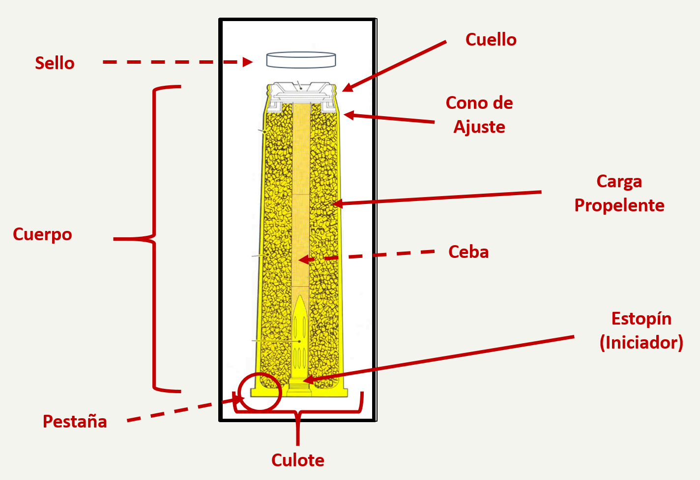
“VAINILLA DE MUNICIÓN MAYOR”
(Descripción Física)
Cuello:
Es el estrechamiento superior de la vainilla, que se ajusta sobre el proyectil inmediatamente bajo el anillo de forzamiento, dándole firmeza al engarce (unión entre el proyectil y la vainilla) y sellando el paso de humedad o agua, al actuar en conjunto con el sello de goma.
Mantiene al proyectil perfectamente alineado con la vainilla
Cono de Ajuste:
Parte cónica que se adapta a la forma interna del cañón, debe “engarzarse” al extremo inferior del proyectil para unirse a él. Se expande al momento del disparo (impide que los gases se devuelvan hacia el cierre del cañón.
Cuerpo:
Esta construido de bronce fosforoso ó Latón con aleación de Zinc, de modo que sea resistente a los ácidos y permita la expansión y compresión de sus paredes al ser activada la cadena explosiva propelente. (Resilencia)
Ceba:
Es el explosivo amplificador que se quema al interior del tubo central, agujereado para iniciar la quema uniforme de toda la carga propelente. Es iniciado por el estopín y comúnmente es pólvora negra.
Pestaña:
Es el refuerzo inferior de la vainilla que permite hacer actuar sobre ella a las uñas extractoras de vainillas, una vez producido el disparo, eyectando la vainilla de la recámara y posibilitando la carga de un nuevo tiro.

Slide 7
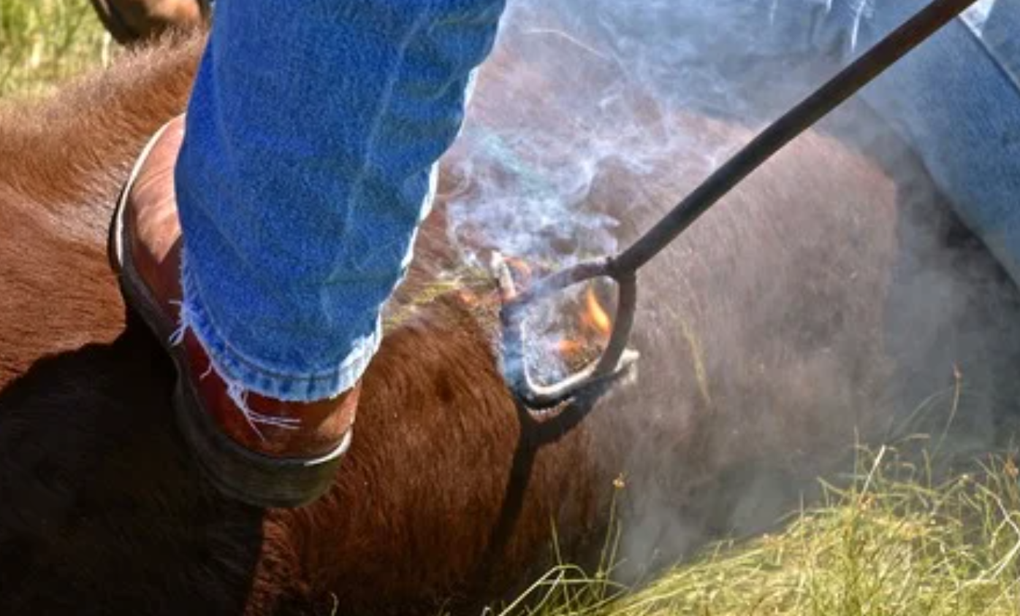

“MARCAS DE LA MUNICIÓN”
1
2
3
Por Temporalidad
Por Lotes
Denominación Abreviada
Permanentes: A Golpes o Graban en su culote.
No permanente: (Pintura - Se registran en el cuerpo del proyectil evitando el cuerpo de la vainilla)
Se requiere tener un muy estricto control sobre el estado de los explosivos que componen las distintas armas en la Armada, para el caso de la munición de artillería, se emplea un código alfa numérico que identifica a grupos de munición que cumplen los siguientes requisitos:
  Poseen un mismo fabricante
  Fueron fabricados en una misma fecha
  Son del mismo tipo y calibre
  Tienen los mismos componentes químicos.
Se marcan con siglas que indican su propósito y características para evitar confusiones abordo
A saber:
HE: Proyectil que contiene alto explosivo
HEI: Además contiene explosivos incendiarios
HEIT: Al anterior se le agrega un elemento trazador para ver su trayectoria.
AP: Granada penetrante
APHEIT: Granada que combina las características anteriores.
ILLUM: Granada iluminante o “estrella”
Nota: Ver denominaciones en fotocopia adjunta

Slide 8

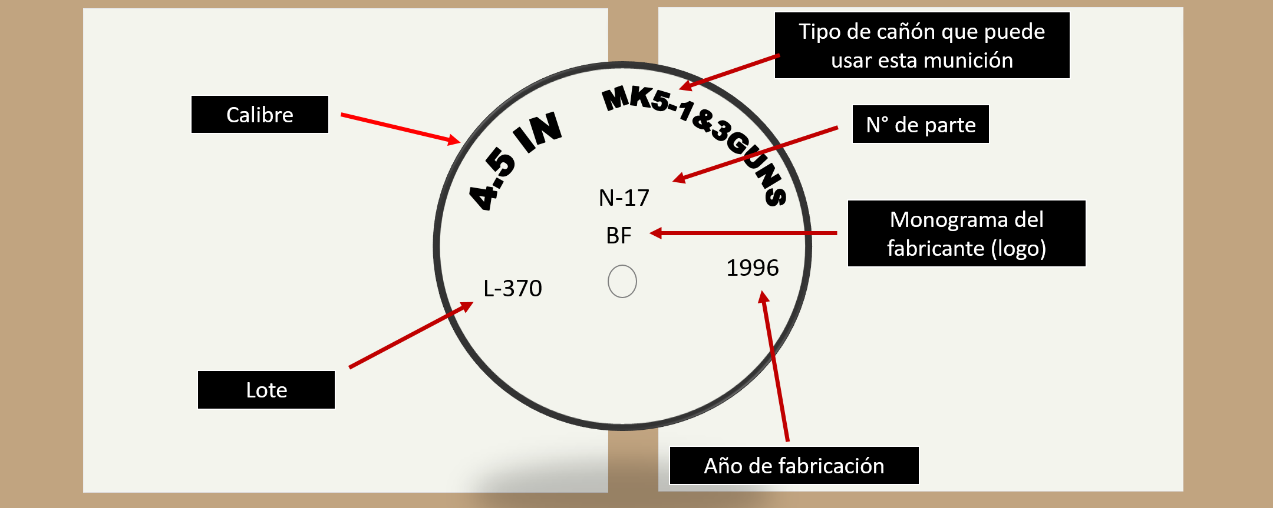
Ejemplo de Marca
“Munición 4.5”
CULOTE
(Parte Posterior)

Slide 9
Ejemplo de Marca
“Munición 4.5”
PROYECTIL
1
Descripción General
1 | Calibre
2 | Alto Explosivo
3 | Explosivo Llenador
4 | Marca Proyectil
5 | Franja de Color
6 | Incluye Trazador
4.5 IN
4
HE
MK-N3
2
RDX/TNT
5
3
T
6

Slide 10
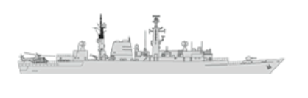
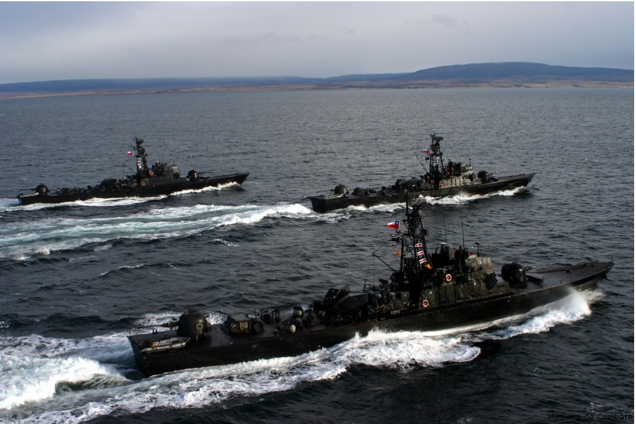
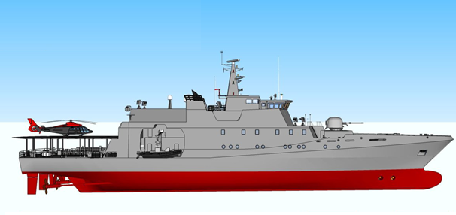
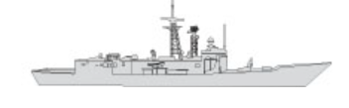
MUNICIONES
Unidades Navales y Marítimas con artillería calibre 76/62 MMS. (Fragatas – OPV – Misileras)
Patrulleros de Zona Marítima
Clase 22
- “FF – 19 Almte. Williams”
OPV - 81 “Piloto Pardo”
OPV - 82 “Comandante Toro”
OPV - 83 “Marinero Fuentealba”
OPV - 84 "Cabo Odger"
Tipo SAAR IV
LM – 30 “Casma
LM – 31 “Chipana”
LM – 34 “Angamos”
Clase Adelaide
FFG – 11 “Capitán Prat”
FFG – 14 “Almte. Latorre”

Slide 11

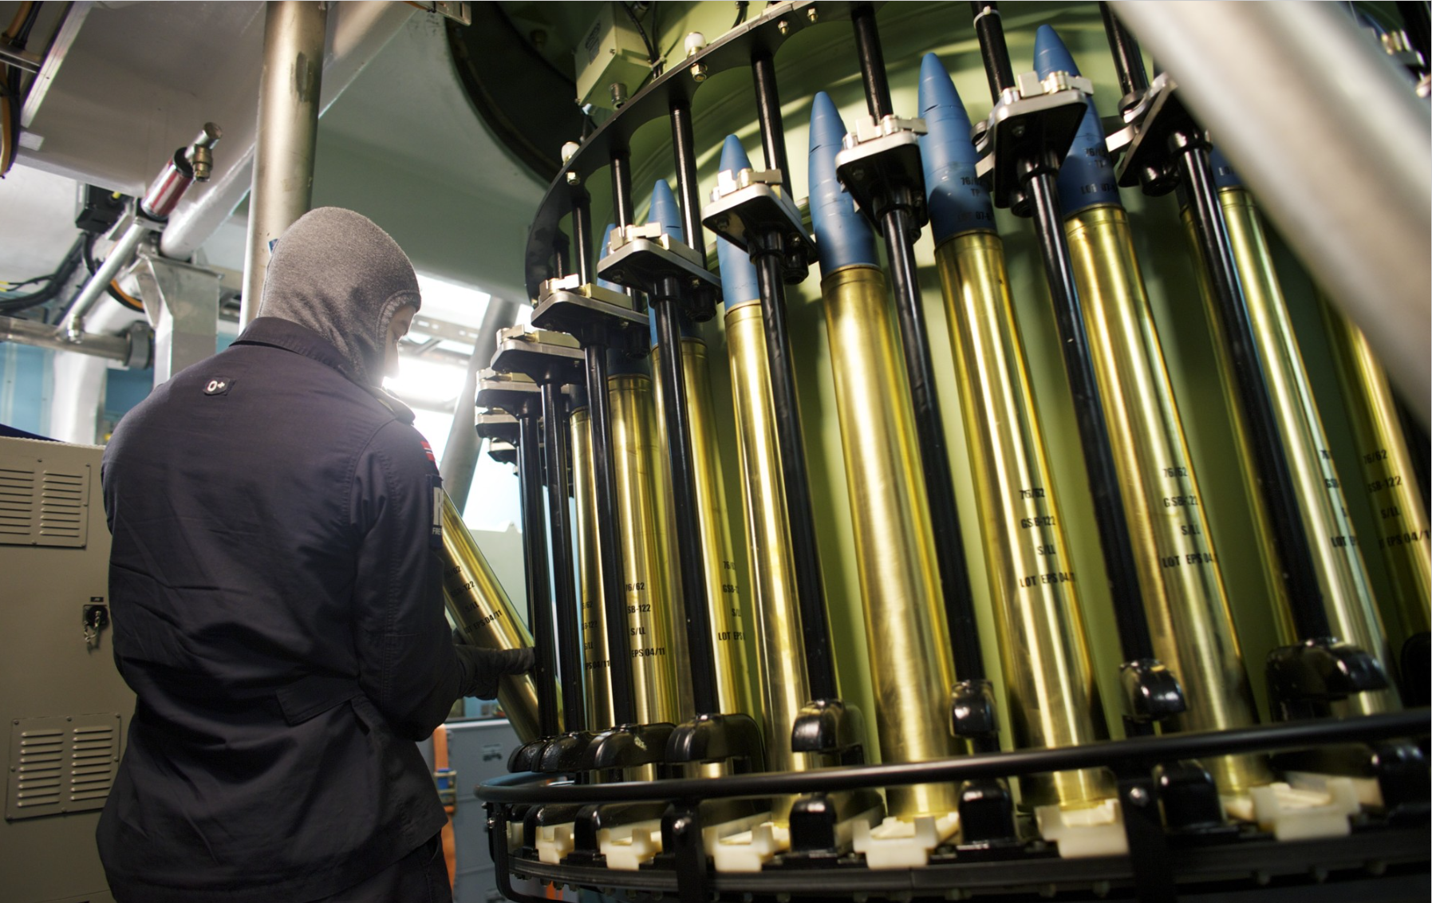
MUNICIONES
“Las marcas de la munición OTTO-MELARA Montajes de 76/62 mms.”
HE- PF - OM : Alto Explosivo - Pre Fragmentada – Otto Melara
Esta munición tiene acero de alta calidad y dureza y posee cubos de Tungsteno en su interior asegurando una cantidad de fragmentos para destruir sus blancos con un buen radio de destrucción.
HE - MOM : Alto Explosivo - Multirol – Otto Melara
Similar a la HE-PF-OM pero diseñada para ser usada con una espoleta que le permite destruir sus blancos ya sea por proximidad, impacto o penetración con retardo, optimizando sus capacidades de destrucción.

Slide 12
MUNICIONES
“Las marcas de la munición OTTO-MELARA Montajes de 76/62 mms.”
HE - SAPOM : Alto Explosivo - Semi Perforante– Otto Melara (High-Explosive, Semi-Armour Piercing )
Esta munición posee un cuerpo de acero reforzado, diseñada para penetración de las planchas de costado de un buque mayor tipo petroleros ( resistentes a impactos), también posee pfrefragmentación de Tungsteno y se usa con espoleta de impacto con retardo. (máximo alcance de 16 Kms.)
HE - SAPOMER : Alto Explosivo - Semi Perforante– Otto Melara Alcance Extendido ( High-Explosive, Semi-Armour Piercing, Extended Range )
Munición similar a la SAPOM pero dotada de propulsión por propelente sólido en el culote para aumentar su alcance, sin perder precisión, manteniendo su carga de combate. Posee prefragmentos de Tungsteno y espoleta de impacto con retardo. (máximo alcance de 20 Kms.)

Slide 13
Unidad Temática Nᵒ1
CONSULTAS
Honor Patria Eficiencia Disciplina

